Slide 1
Proiectare Logică
2024 - 2025
== Seminar 4 ==
C1 – grupa 1
Săptămâna 7 11 Octombrie 2025 08:00 – 10:00
ionel.bostan@upit.ro
ionel.bostan@upb.ro

Slide 2
Aplicații cu bistabili
Tipuri de bistabili (recapitulare)
Mod de lucru
Aplicații

Slide 3
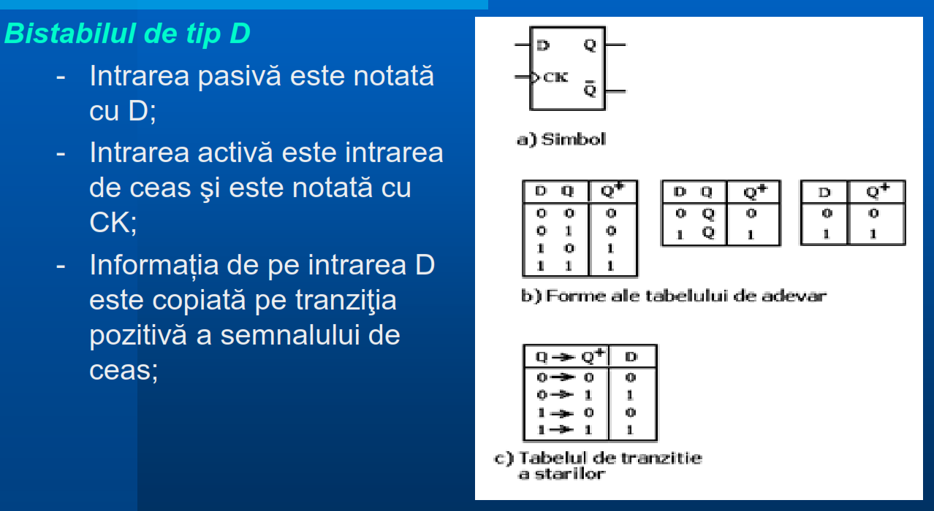
Bistabilul de tip D

Slide 4
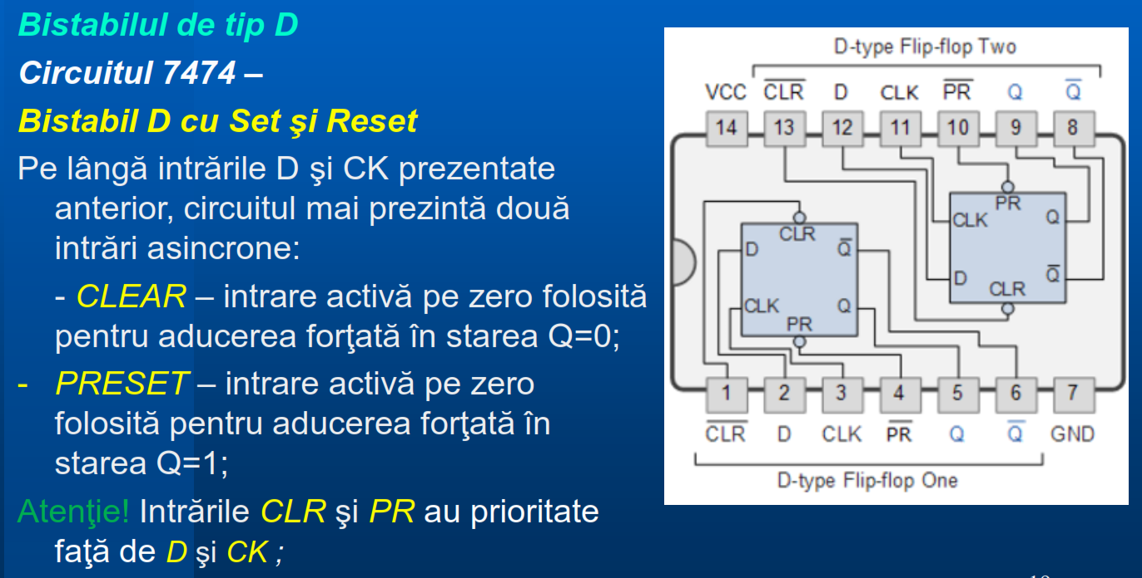
Bistabilul de tip D

Slide 5
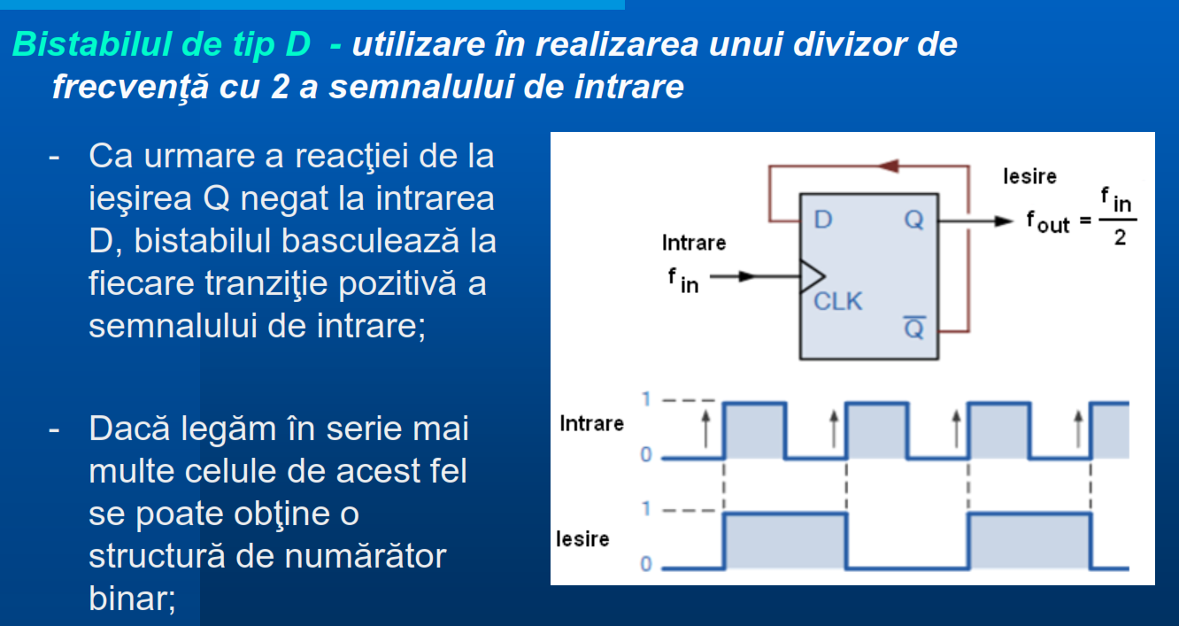
Bistabilul de tip D

Slide 6
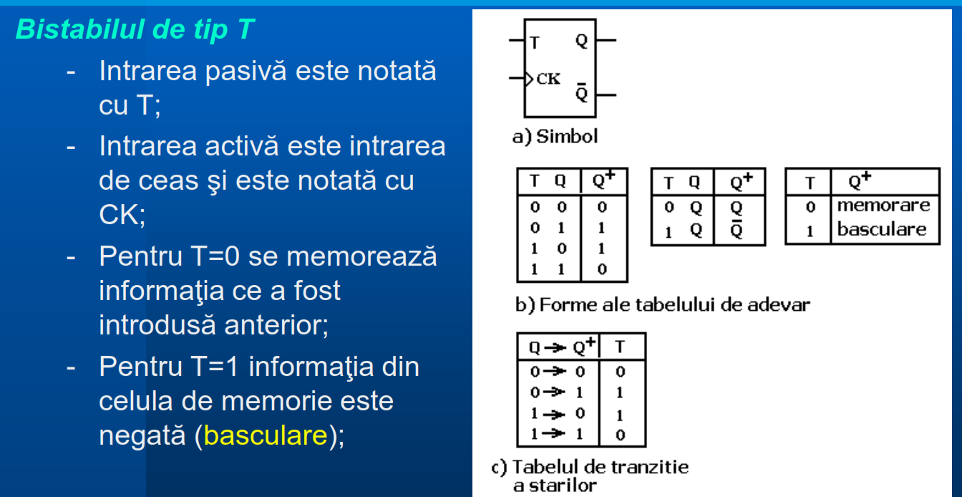
Bistabilul de tip T

Slide 7
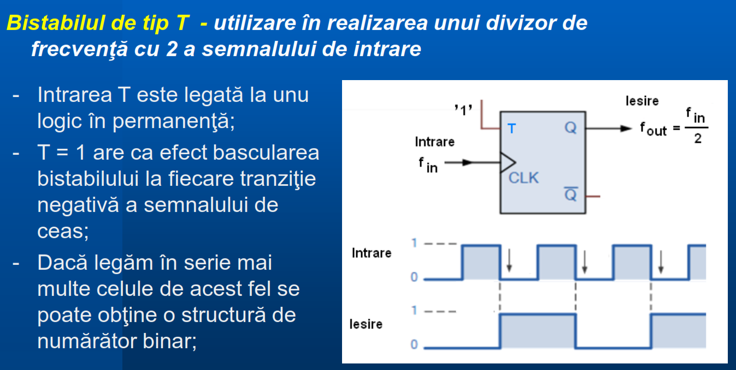
Bistabilul de tip T

Slide 8
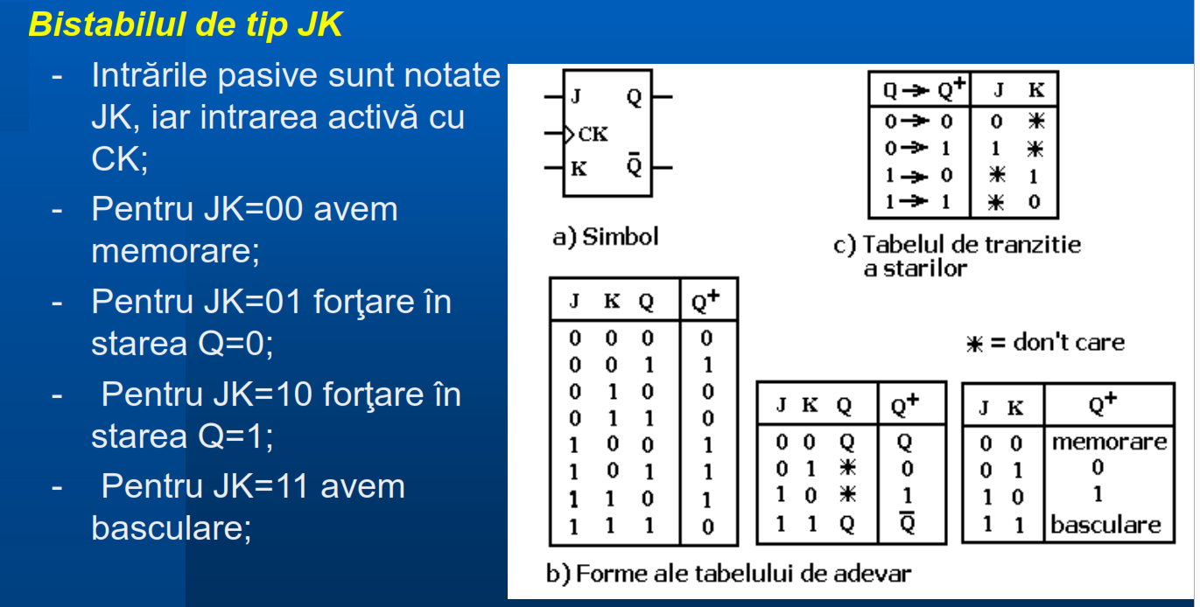
Bistabilul de tip JK

Slide 9
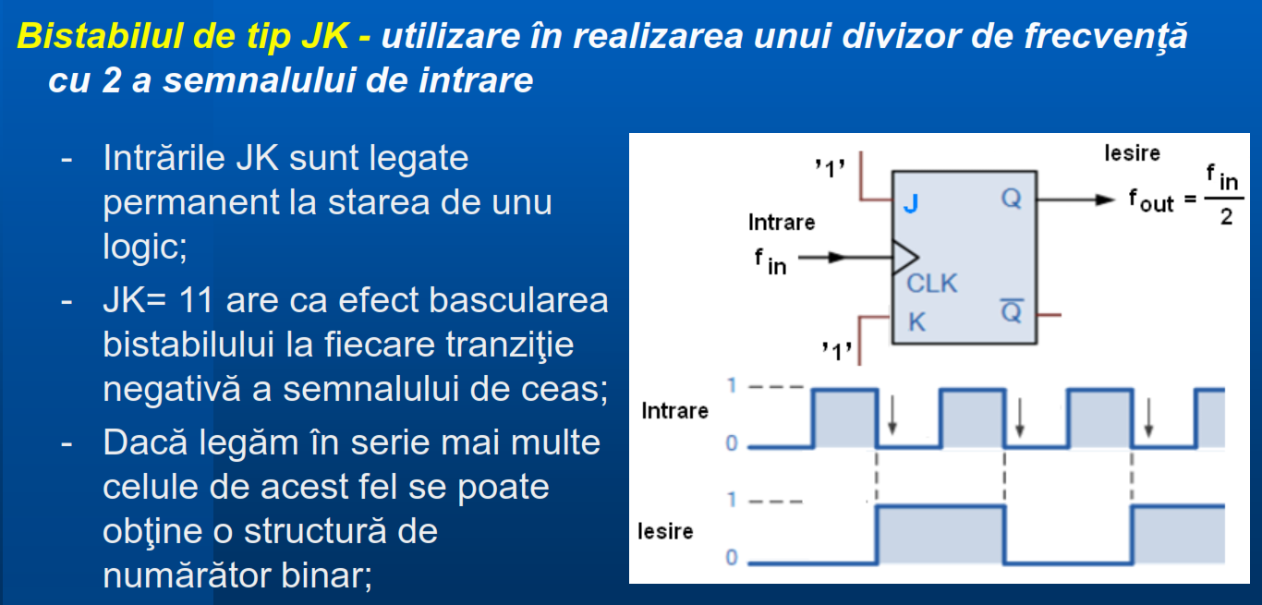
Bistabilul de tip JK

Slide 10
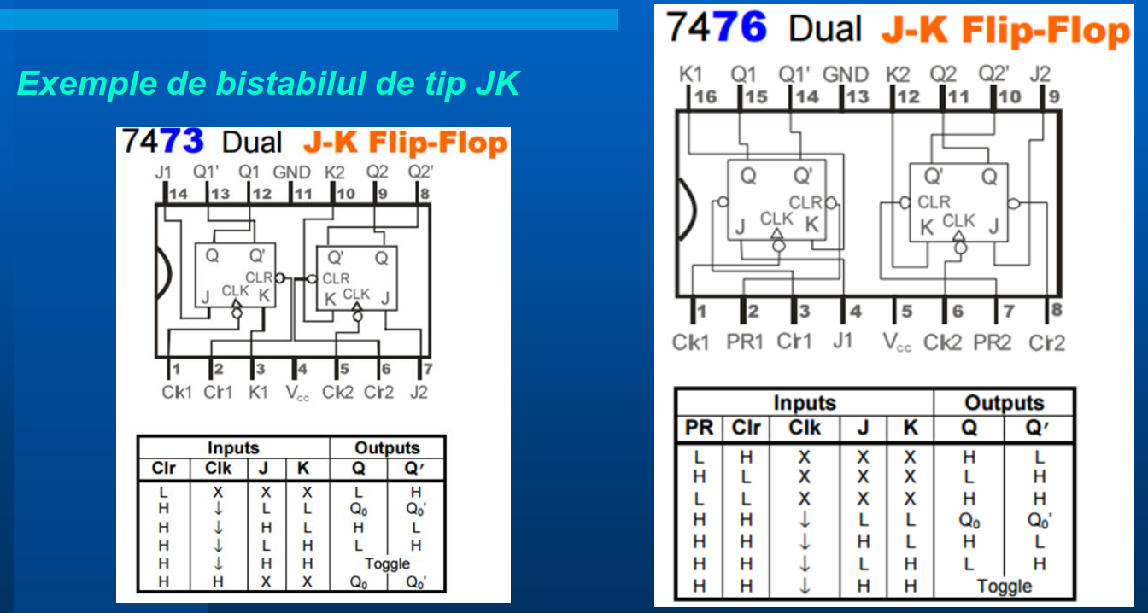
Bistabilul de tip JK

Slide 11
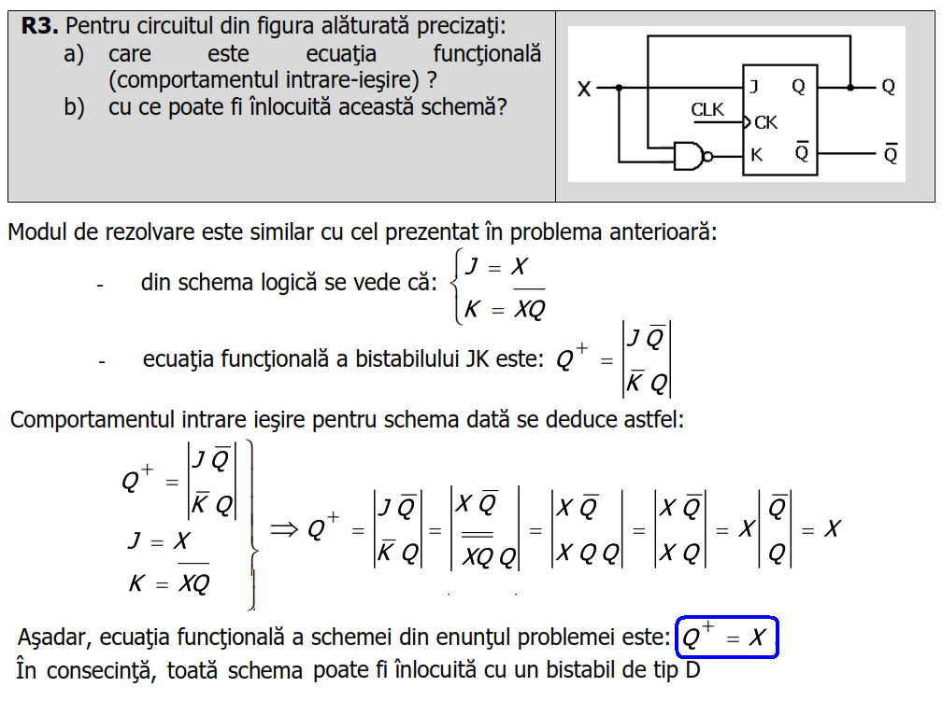
Aplicații

Slide 12
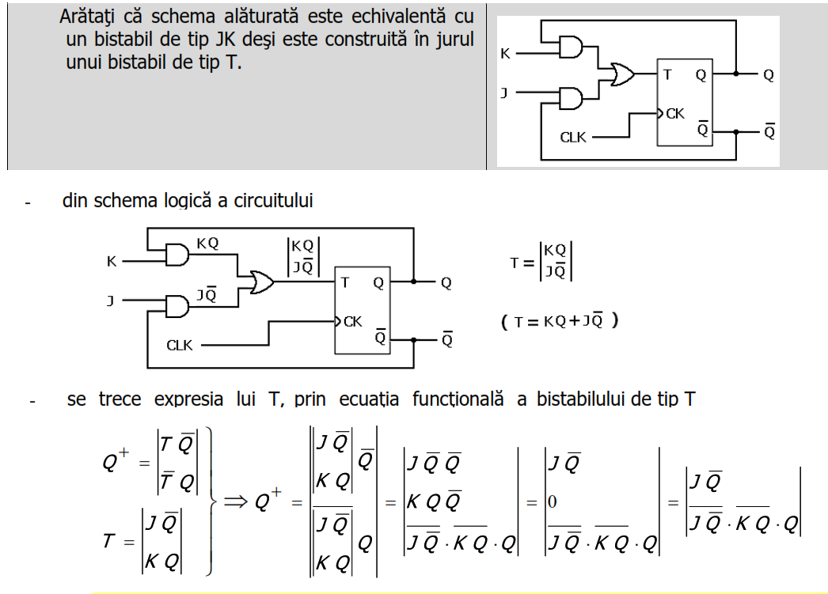
Aplicații

Slide 13
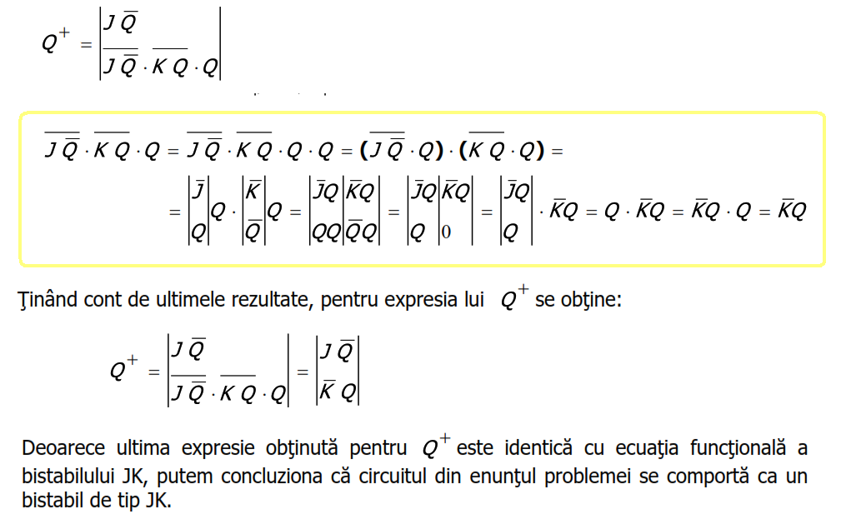
Aplicații

Slide 14
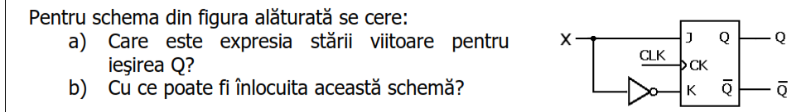
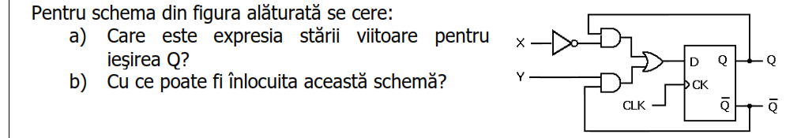
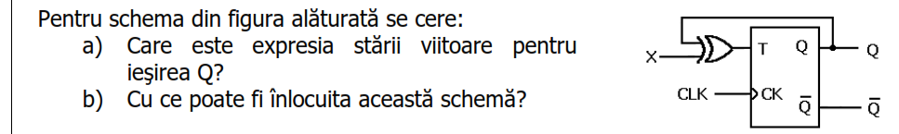
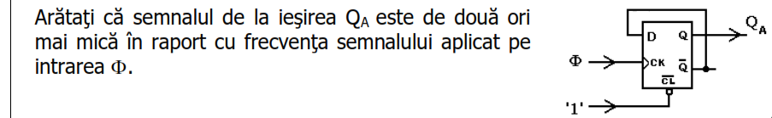

Slide 15
